Slide 1

Chapter 13
Stream Control
Transmission Protocol
Objectives
Cunoașterea si înțelegerea serviciilor oferite de SCTP
Ințelegerea controlului fluxului, controlul erorilor și controlul congestiei
Cunoașterea structurii (câmpurilor) unui segment SCTP
Fazele stabilirii unei asocieri (conexiuni) SCTP
Cunoașterea diagramei de tranziții SCTP
TCP/IP Protocol Suite

Slide 2
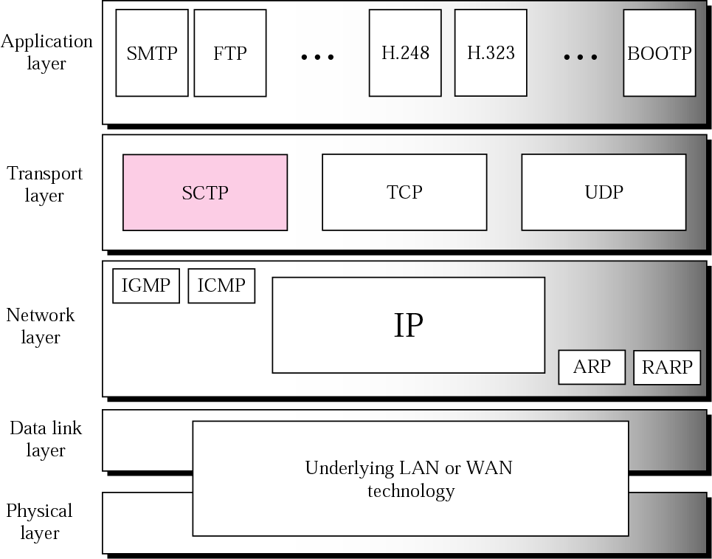
Figure 13.1 TCP/IP protocol suite
TCP/IP Protocol Suite

Slide 3

Note:
SCTP un protocol orientat pe mesaje, fiabil
care combină cele mai bune
Caracteristici ale UDP și TCP.
TCP/IP Protocol Suite

Slide 4
13.1 SCTP SERVICES
Servicii oferite de SCTP proceselor de nivel aplicație
The topics discussed in this section include:
Comunicare Proces-la-Proces
Streamuri Multiple
Multihoming
Full-Duplex Communication
Connection-Oriented Service
Reliable Service
TCP/IP Protocol Suite

Slide 5
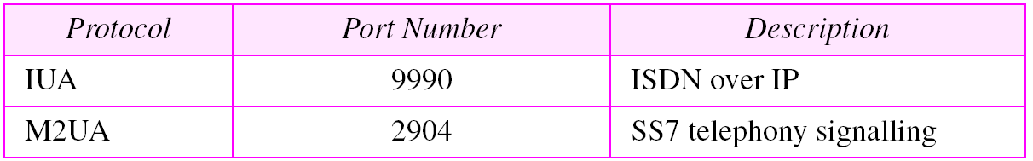
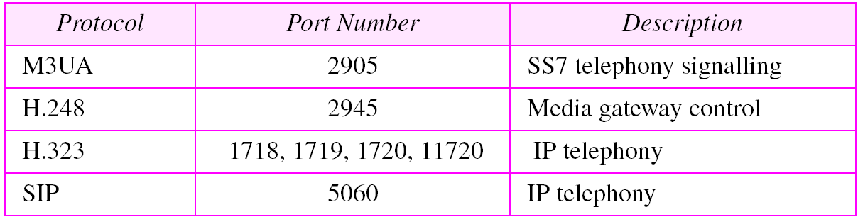
Table 13.1 Câteva aplicații SCTP
TCP/IP Protocol Suite

Slide 6
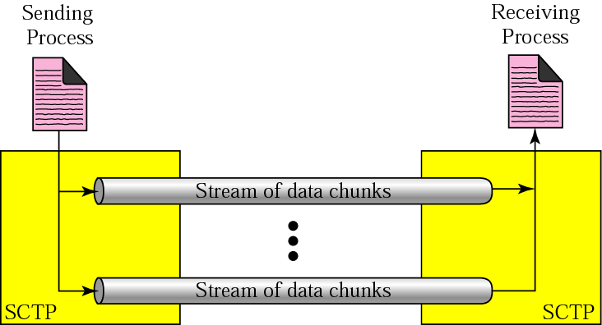
Figure 13.2 Multiple-stream concept
O asociere în SCTP poate implica mai multe streamuri
TCP/IP Protocol Suite

Slide 7
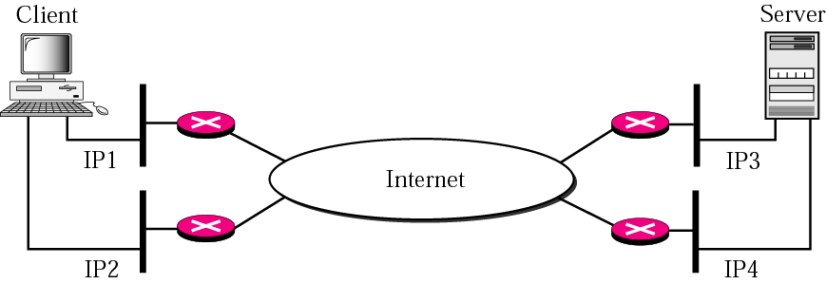
Figure 13.3 Multihoming concept
O asociere SCTP permite alocarea mai multor adrese IP la fiecare capăt.
TCP/IP Protocol Suite

Slide 8
13.2 SCTP FEATURES
Caracteristicile generale ale SCTP comparativ cu cele ale TCP.
The topics discussed in this section include:
Transmission Sequence Number (TSN)
Stream Identifier (SI)
Stream Sequence Number (SSN)
Packets
Acknowledgment Number
Flow Control
Error Control
Congestion Control
TCP/IP Protocol Suite

Slide 9
Note:
In SCTP, a data chunk is numbered using a TSN.
To distinguish between different streams, SCTP uses a SI.
To distinguish between different data chunks belonging to the same stream, SCTP uses SSNs.
TCP/IP Protocol Suite

Slide 10
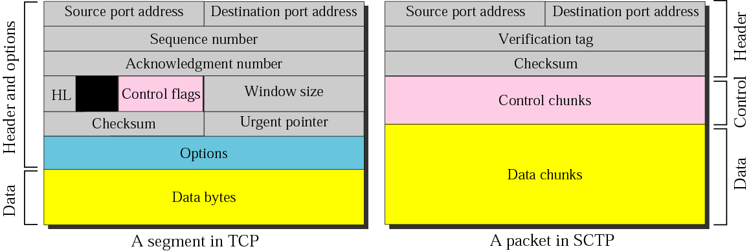
Figure 13.4 Comparație între un segment TCP și un pachet SCTP
TCP/IP Protocol Suite

Slide 11
Note:
TCP are segments;
SCTP are packets.
In SCTP, informația de control și informația cu date sunt purtate de chunkuri separate
TCP/IP Protocol Suite

Slide 12
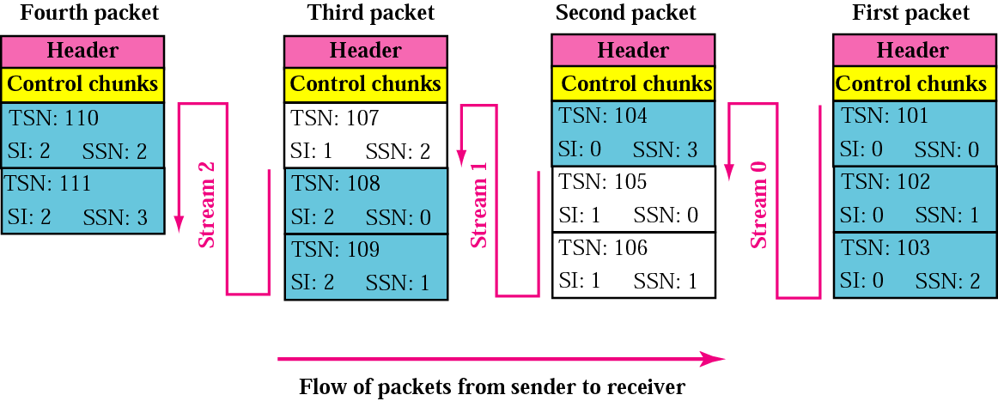
Figure 13.5 Pachete, chunkuri de date și streamuri
Streamul 0 este format din trei chunkuri ale primului pachet și un chunk de date
din al doilea pachet.
Al doilea stream conține două chunkuri de date din pachetul doi și un chunk din
pachetul 3, etc.
TCP/IP Protocol Suite

Slide 13
Note:
Data chunks sunt identificate prin trei identificatori: TSN, SI și SSN.
TSN este un număr cumulativ care identifică asocierea; SI definește streamul; SSN definește chunkun în stream.
În SCTP, acknowledgment numbers sunt folosite pentru confirmarea doar a data chunks; control chunks sunt confirmate prin alte control chunks, dacă este necesar.
TCP/IP Protocol Suite

Slide 14
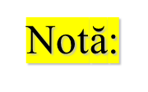
13.3 FORMATUL PACKETULUI
În fig. 13.6 se prezintă formatul pachetului pentru diferite tipuri de chunkuri. Un packet SCTP are un header general obligatoriu și un set de blocuri numite chunkuri.
Există două tipuri de chunkuri: chunkuri de control și chunkuri de date.
The topics discussed in this section include:
General Header
Chunks
Intr-un packet SCTP, chunkurile de control sosesc înaintea chunkurilor de date.
TCP/IP Protocol Suite

Slide 15
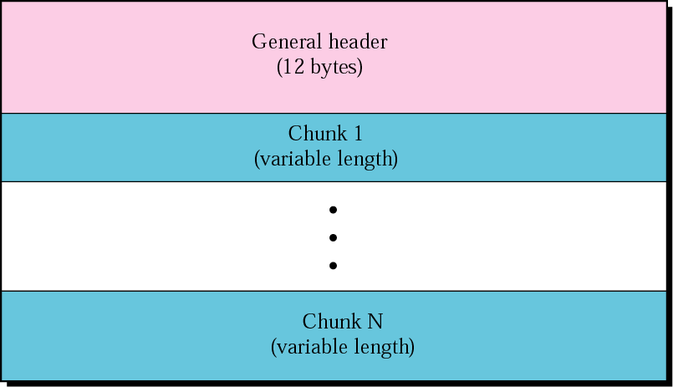
Figure 13.6 SCTP packet format
TCP/IP Protocol Suite

Slide 16
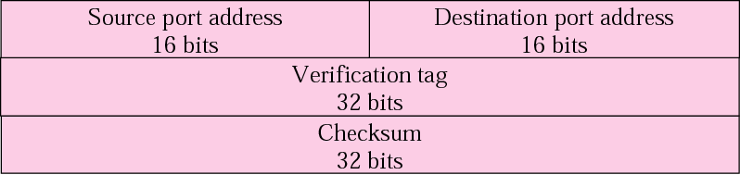
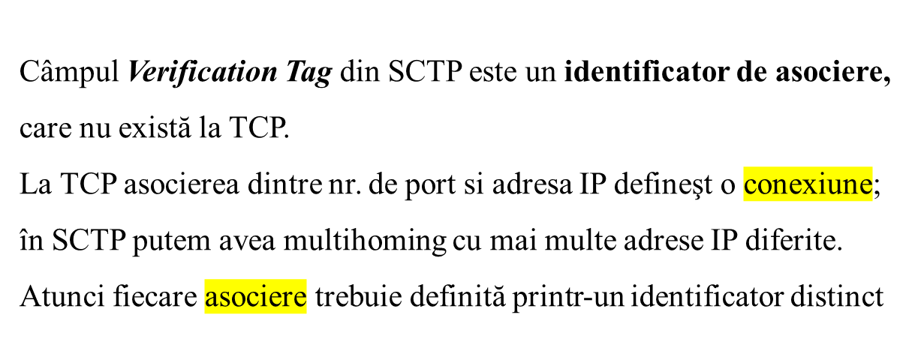
Figure 13.7 General header
TCP/IP Protocol Suite

Slide 17
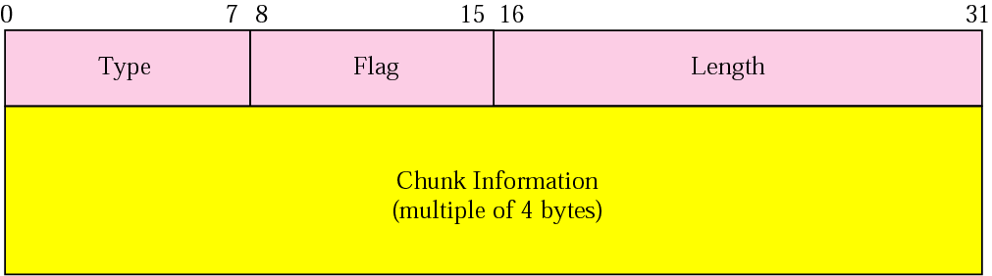
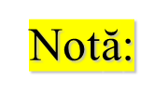
Figure 13.8 Forma generală a unui chunk
Type câmp de 8 biţi arată 256 de tipuri posibile de chunk-uri. Sunt definite doar câteva, conform tabelului următor.
Flag este un câmp de 8 biţi care defineşte un o caracteristică particulară pentru un chunk, dacă aresta are nevoie.
Chunks trebuie să se termine în limitele a 32-bit (4 byte).
TCP/IP Protocol Suite

Slide 18
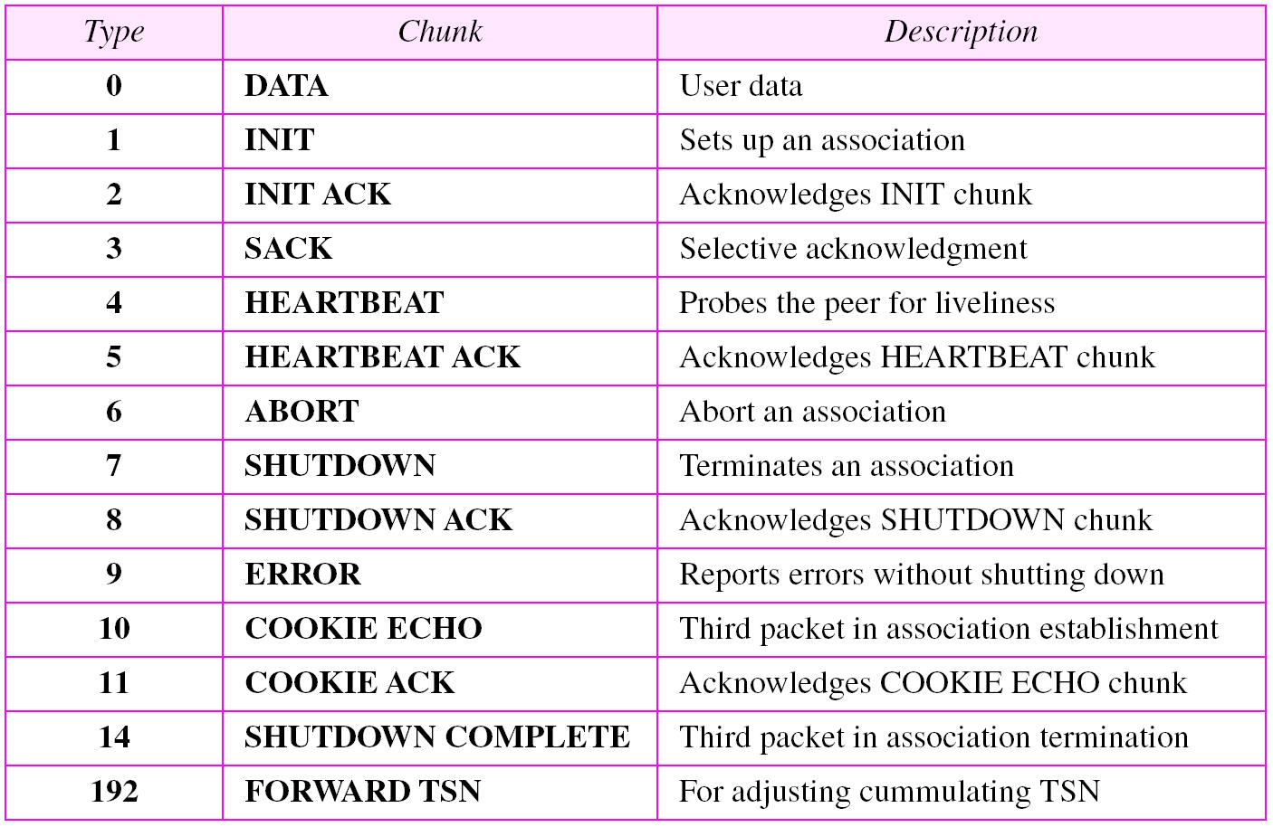
Table 13.2 Tipuri de Chunks
TCP/IP Protocol Suite

Slide 19
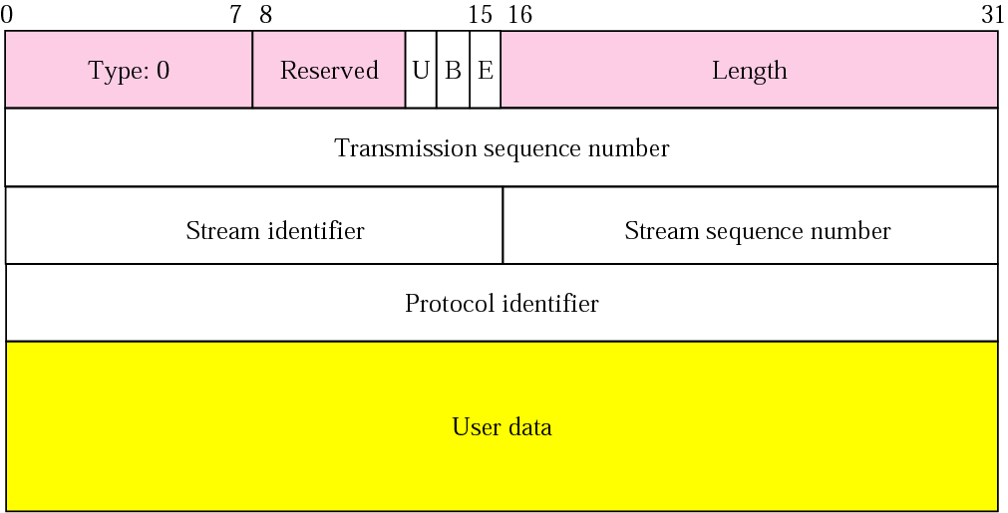
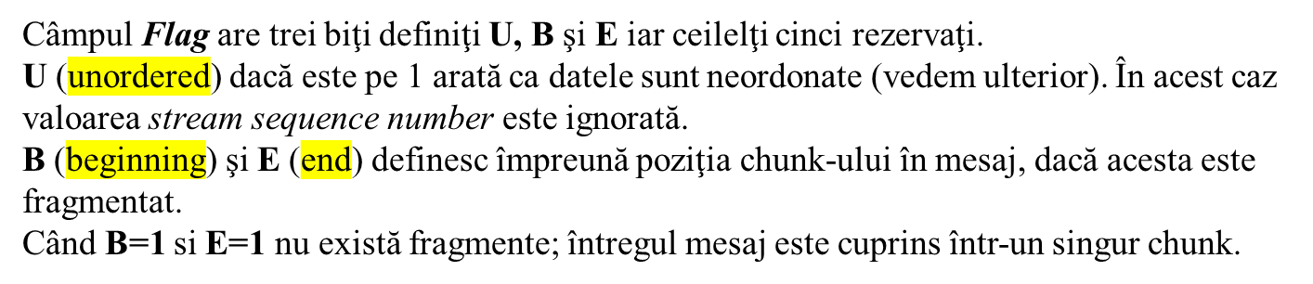
Figure 13.9 DATA chunk
TCP/IP Protocol Suite

Slide 20
Note:
Un chunk de date nu poate purta date aparținând mai multor mesaje, dar un mesaj poate fi spart în câteva chunkuri.
Câmpul DATE al unul chunk de date trebuie să conțină cel puțin un byte de date, ceeace inseamnă că valoarea câmpului length nu poate fi mai mică de 17.
TCP/IP Protocol Suite

Slide 21
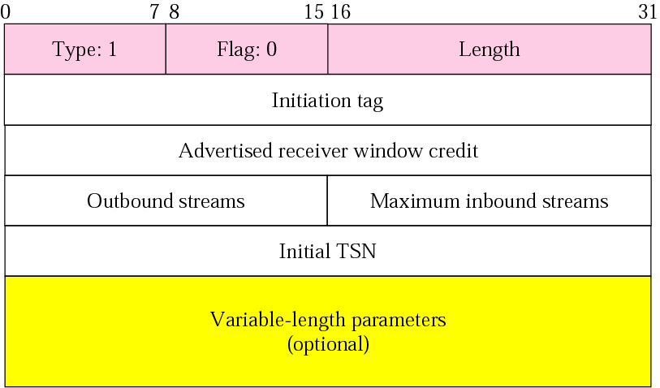
Figure 13.10 INIT chunk
Chunk-ul INIT ( de iniţialitare) este primul chunk trimis de un punct final pentru
a stabili o asociere.
Initiation tag pe 32 biţi defineşte valoarea tagului de verificare pentru packetele ce circulă
în sens opus. Valoarea inițială este un număr aleator <32 biți.
Initial TSN pe 32 biţi, este valoarea de iniţiere a TSN (transmission sequence number)
în direcţia outband. Este un număr aleator mai mic de 32 biți.
TCP/IP Protocol Suite

Slide 22
Notă:
Nici un alt chunk nu poate fi purtat într-un packet care poartă un chunk INIT.
TCP/IP Protocol Suite

Slide 23
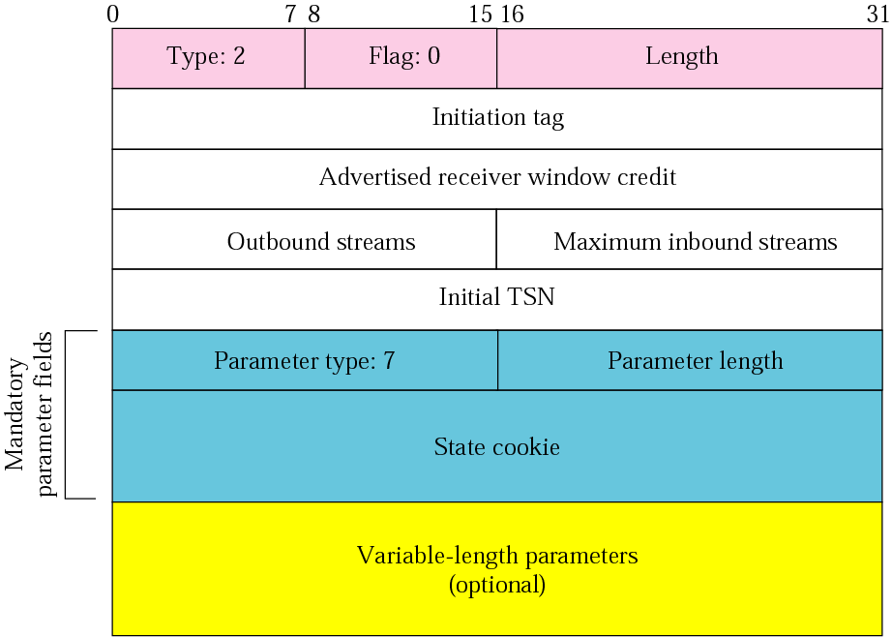
Figure 13.11 INIT ACK chunk
TCP/IP Protocol Suite

Slide 24
Note:
Nici un alt chunk nu poate fi purtat într-un packet care poartă un chunk
INIT ACK.
TCP/IP Protocol Suite

Slide 25
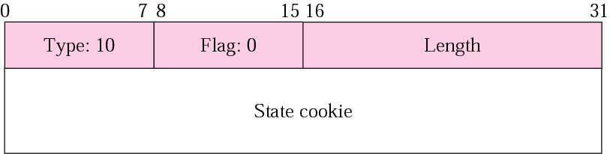
Figure 13.12 COOKIE ECHO chunk
Este al treilea chunk trimis pe durata stabilirii unei asocieri. Este trimis de punctul
final care a recepţionat un chunk INIT ACK (adică de cel care a trimis INIT chunk).
Acest pachet poate conţine pe lângă acest chunk şi date de la utilizator.
TCP/IP Protocol Suite

Slide 26

Figure 13.13 COOKIE ACK chunk
Este al patulea si ultimul tip de chunk folosit pe durata stabilirii unei asocieri.
Este trimis de punctul care a recepţionat un cookie echo chunk.
Este foarte simplu si conţine exact 4 octeţi.
TCP/IP Protocol Suite

Slide 27
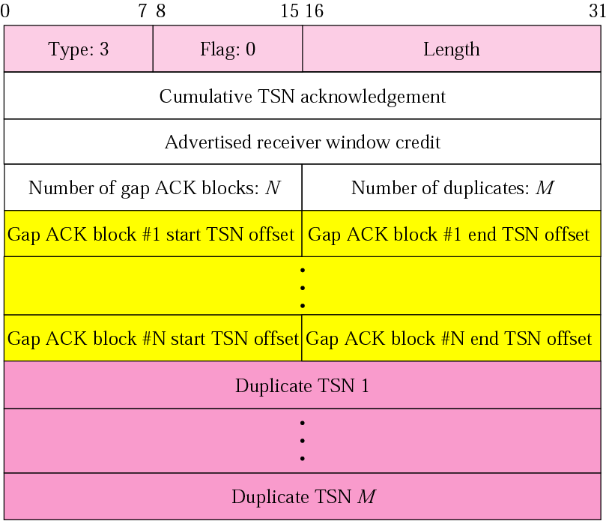
Figure 13.14 SACK chunk
Confirmă recepţia pachetelor de date. Tipul de chunk este 3, biţii de flag sunt toţi pe 0.
TCP/IP Protocol Suite

Slide 28
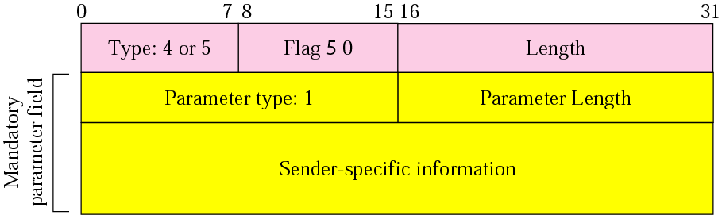
Figure 13.15 HEARTBEAT and HEARTBEAT ACK chunks
TCP/IP Protocol Suite

Slide 29
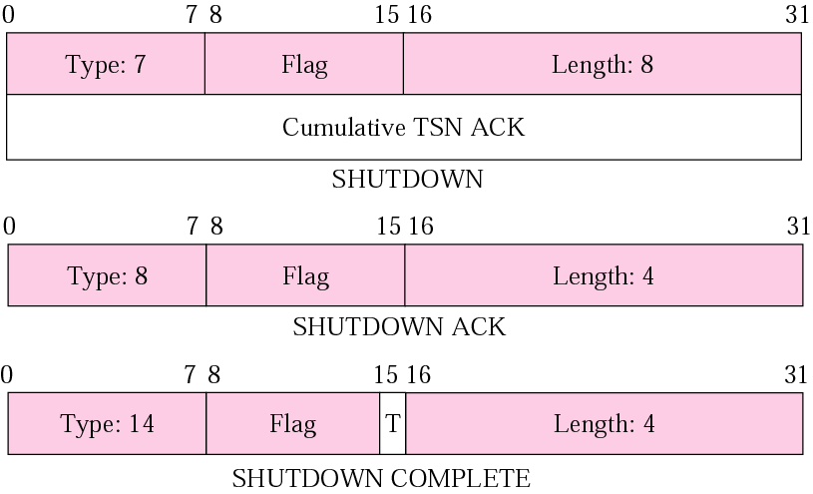
Figure 13.16 SHUTDOWN, SHUTDOWN ACK, and SHUTDOWN
COMPLETE chunks
TCP/IP Protocol Suite

Slide 30
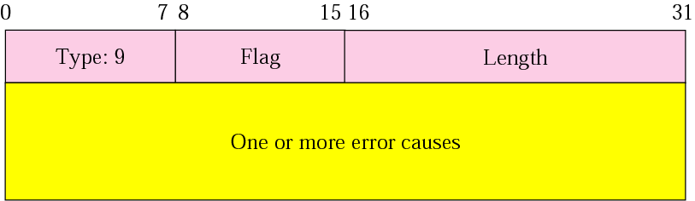
Figure 13.17 ERROR chunk
TCP/IP Protocol Suite

Slide 31
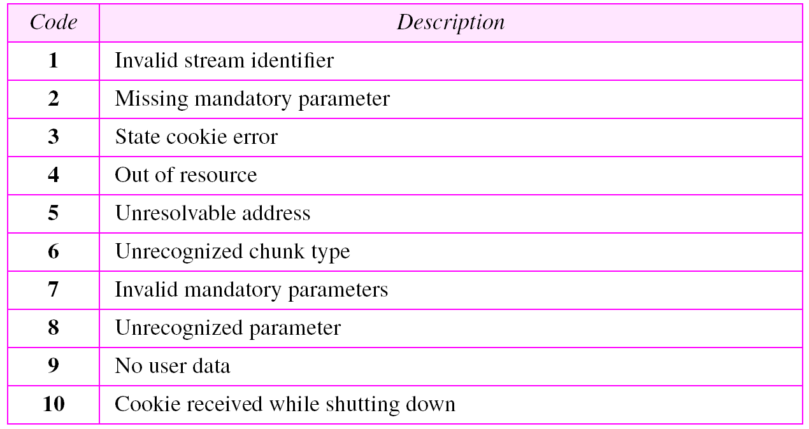
Table 13.3 Errors
TCP/IP Protocol Suite

Slide 32
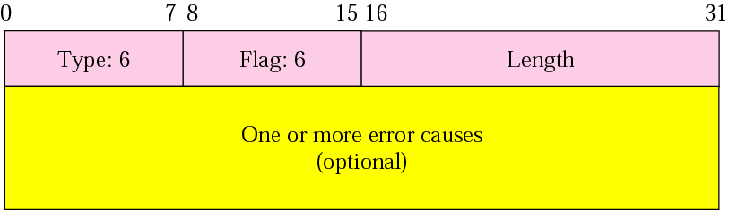
Figure 13.18 ABORT chunk
TCP/IP Protocol Suite

Slide 33
13.4 ASOCIEREA SCTP
SCTP, ca și TCP, este un protocol connection-oriented. Intr-o conexiune SCTP aceasta se numește asociere pentru a evidenția multihoming
The topics discussed in this section include:
Association Establishment
Data Transfer
Association Termination
Association Abortion
TCP/IP Protocol Suite

Slide 34
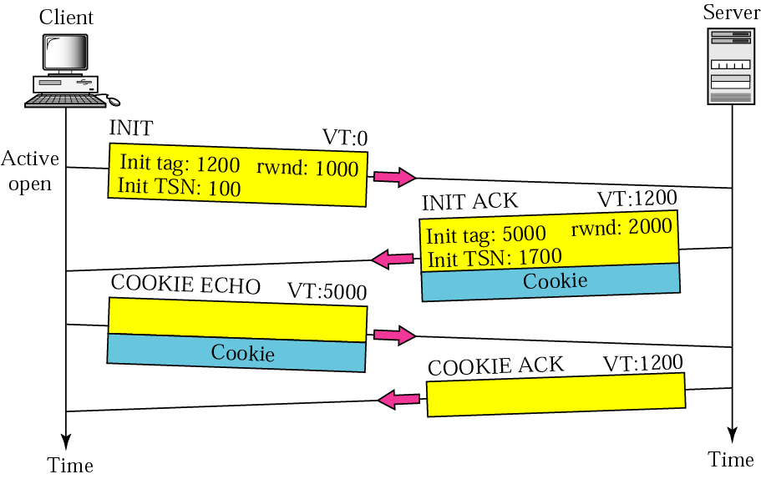
Figure 13.19 Four-way handshaking
TCP/IP Protocol Suite

Slide 35
Note:
Niciun alt chunk nu este permis într-un a packet ce poartă un chunk INIT or INIT ACK.
Un chunk COOKIE ECHO sau COOKIE ACK poate purta DATA chunks.
Nici un alt chunk nu poate fi purtat într-un packet care poartă un chunk INIT.
In SCTP, doar DATA chunks consumă TSNs;
DATA chunks sunt singurele chunks confirmate.
TCP/IP Protocol Suite

Slide 36
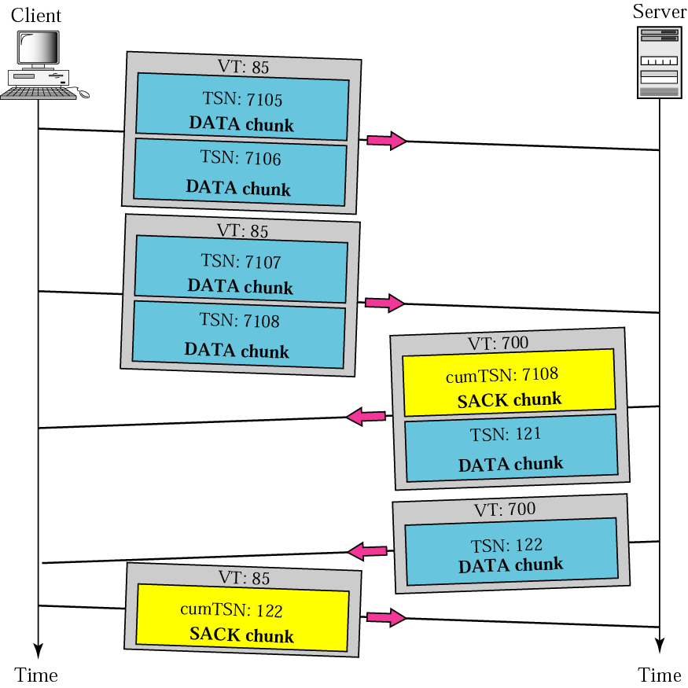
Figure 13.20 Simple data transfer
TCP/IP Protocol Suite

Slide 37
Notă:
Confirmarea in SCTP definește cumulativ TSN, TSN al ultimului chunk de date recepționate in ordine.
TCP/IP Protocol Suite

Slide 38
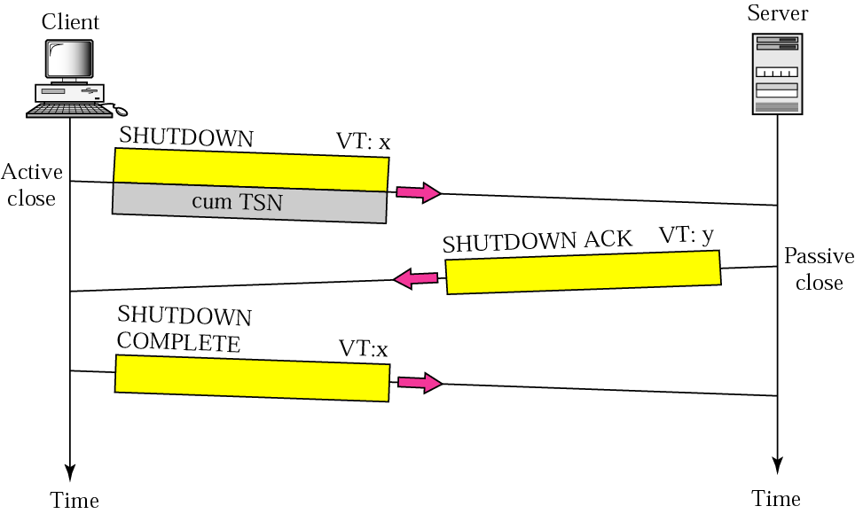
Figure 13.21 Association termination
TCP/IP Protocol Suite

Slide 39
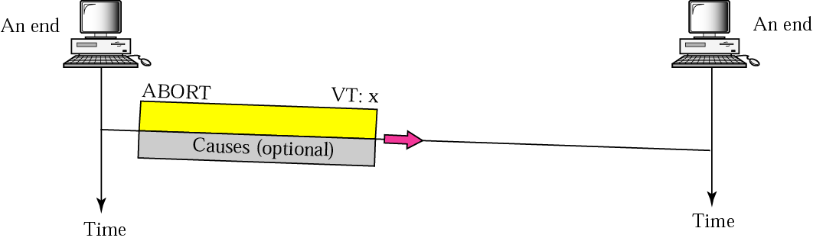
Figure 13.22 Association abortion
TCP/IP Protocol Suite

Slide 40
13.5 DIAGRAMA TRANZIȚIILOR de STARE
Pentru a putea urmări diferite evenimente care au loc pe durata stabilirii asocierii, a incheierii asocierii și, a transferului de date, procesul SCTP, la fel ca și TCP, este implementat ca o finite state machine.
The topics discussed in this section include:
Scenarios
Simultaneous Close
TCP/IP Protocol Suite

Slide 41
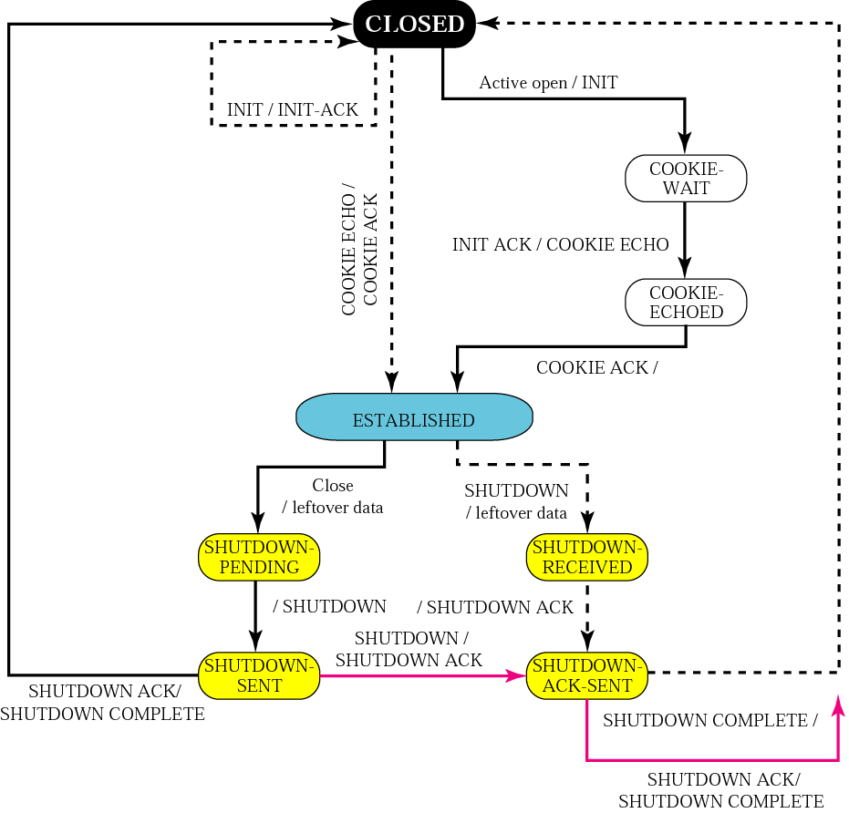
Figure 13.23 State transition diagram
TCP/IP Protocol Suite

Slide 42
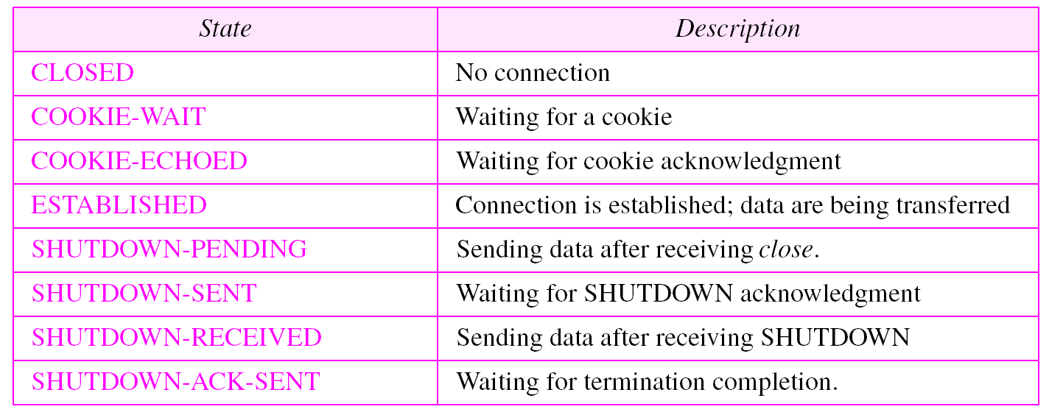
Table 13.4 States for SCTP
TCP/IP Protocol Suite

Slide 43
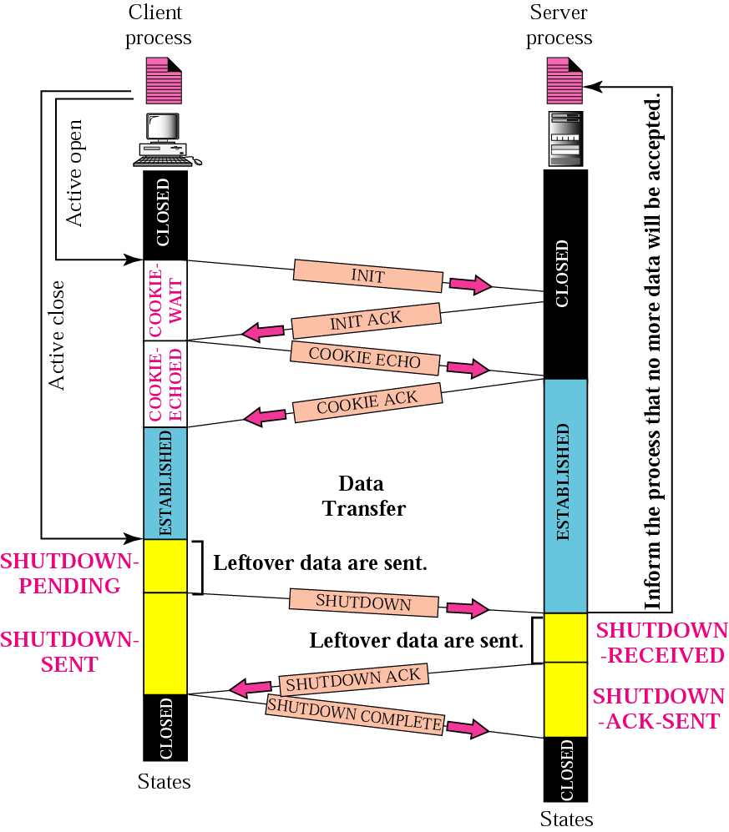
Figure 13.24 A common scenario of states
TCP/IP Protocol Suite

Slide 44
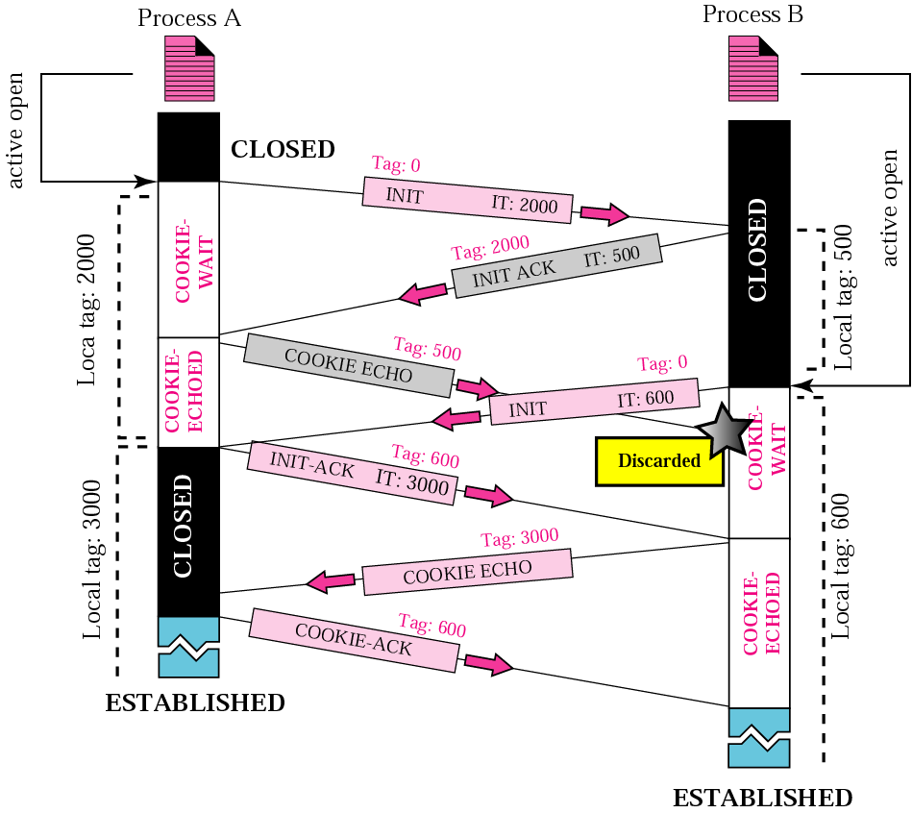
Figure 13.25 Simultaneous open
TCP/IP Protocol Suite

Slide 45
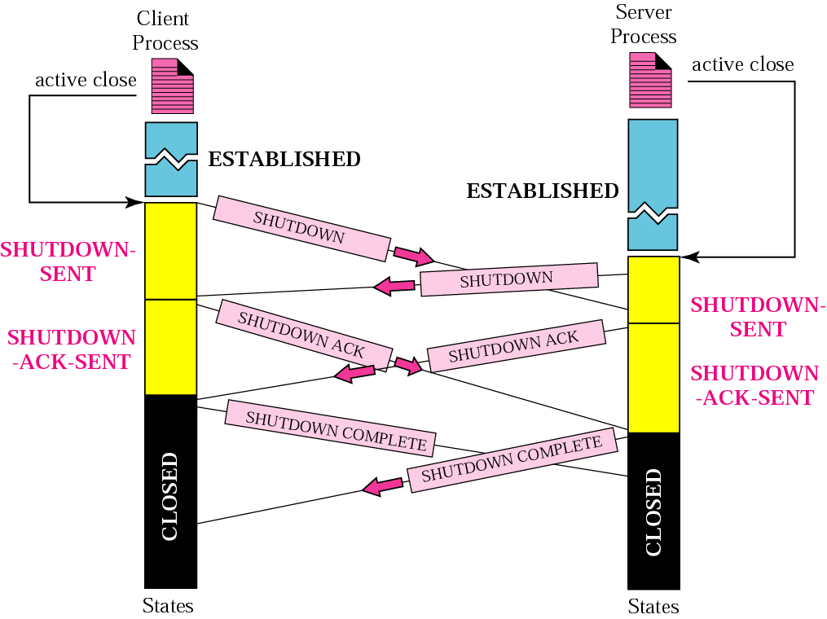
Figure 13.26 Simultaneous close
TCP/IP Protocol Suite

Slide 46
13.6 CONTROLUL FLUXULUI
Este similar in SCTP ca cel din TCP. In SCTP, trebuie urmărite (contabilizate) două unități de date, byteul și chunkul.
The topics discussed in this section include:
Receiver Site
Sender Site
A Scenario
TCP/IP Protocol Suite

Slide 47
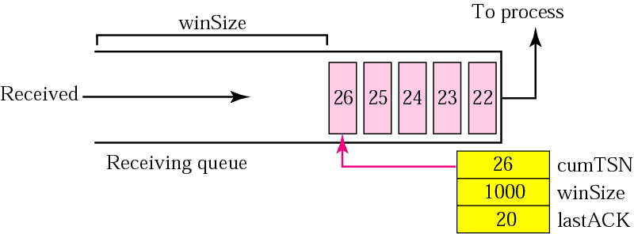
Figure 13.27 Flow control, receiver site
TCP/IP Protocol Suite

Slide 48
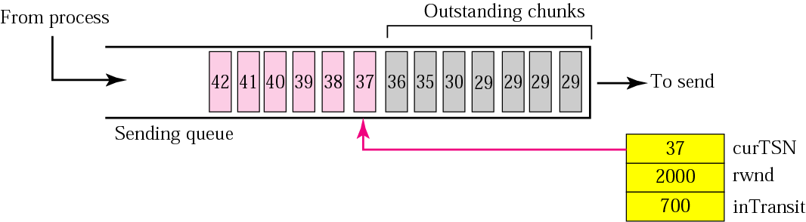
Figure 13.28 Flow control, sender site
TCP/IP Protocol Suite

Slide 49
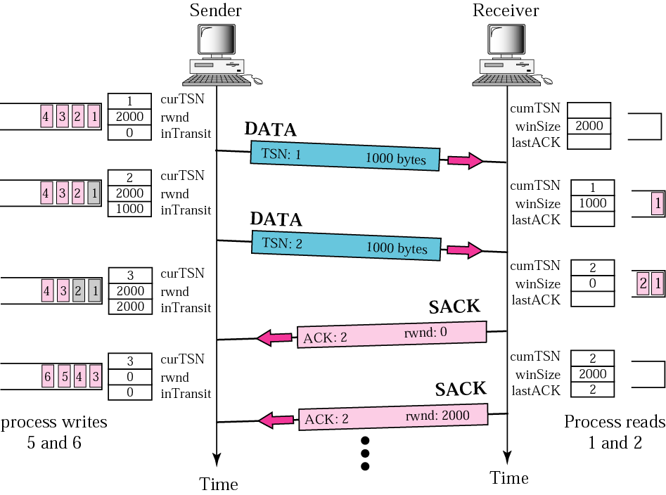
Figure 13.29 Flow control scenario
TCP/IP Protocol Suite

Slide 50
13.7 CONTROLUL ERORILOR
SCTP folosește o stivă de chunkuri SACK pentru a raporta transmițătorului stare bufferului receptorului. Fiecare implementare folosește seturi diferite de entități și timers pentru părțile de emisie și de recepție.
The topics discussed in this section include:
Receiver Site
Sender Site
Sending Data Chunks
Generating SACK Chunks
TCP/IP Protocol Suite

Slide 51
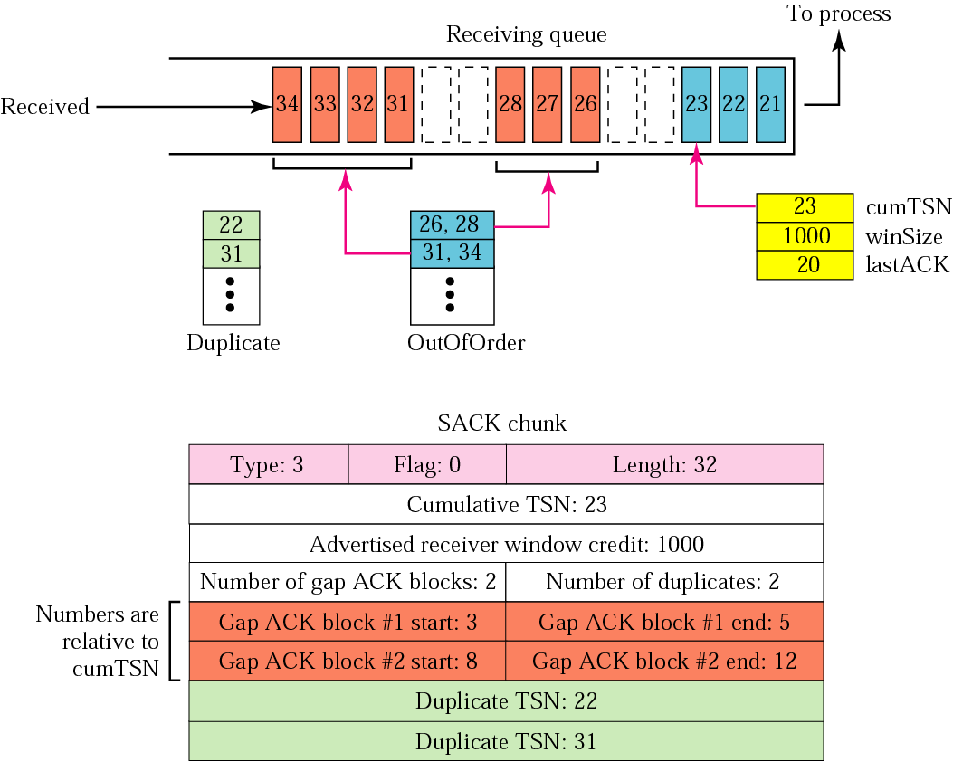
Figure 13.30 Error control, receiver site
TCP/IP Protocol Suite

Slide 52
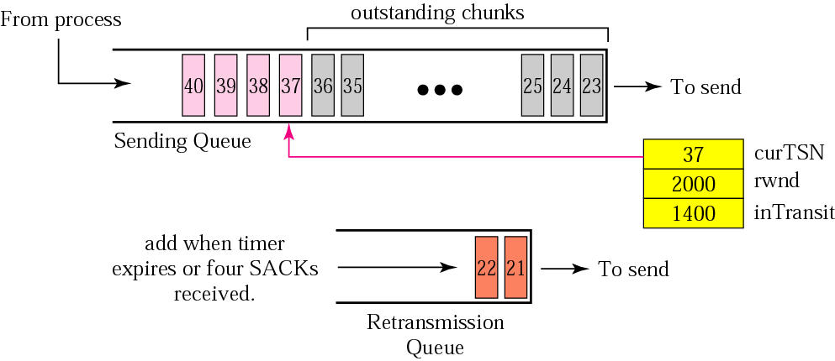
Figure 13.31 Error control, sender site
TCP/IP Protocol Suite

Slide 53
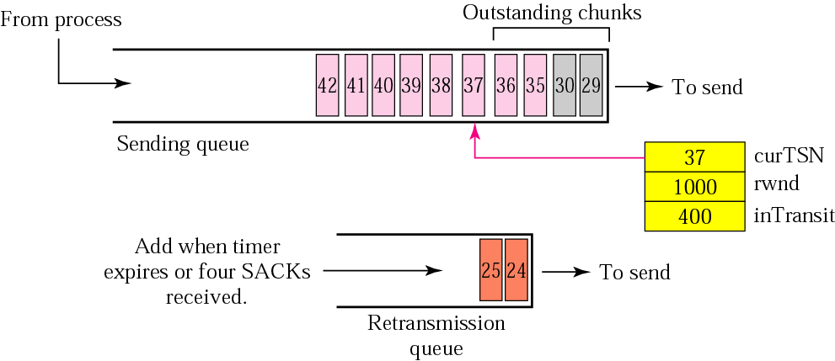
Figure 13.32 New state at the sender site after receiving a SACK chunk
TCP/IP Protocol Suite

Slide 54
13.8 CONTROLUL CONGESTIEI
SCTP folosește aceleași strategii pentru congestion control ca și TCP. SCTP folosește slow start, congestion avoidance, și congestion detection phases. SCTP folosește deasemenea fast retransmission și fast recovery.
The topics discussed in this section include:
Congestion Control and Multihoming
Explicit Congestion Notification
TCP/IP Protocol Suite

Slide 55
